Slide 1




Por eso si te vas

Slide 2


Descubrimos tantas cosas
sin saber vivir

Slide 3



de lo bueno y de lo malo
de principio a fin

Slide 4
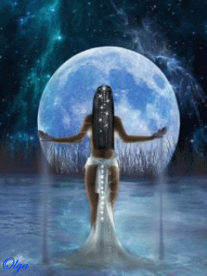


es que no puedo negarlo
fuiste para mi
mi canción,
mi melodía,
mi rosa de abril

Slide 5


Mi rosa de abril,

Slide 6



tantas veces fuimos uno,
tantos que nos derramamos,
tantas veces en la gloria.
prometimos no cansarnos,
sin darnos cuenta lo olvidamos
que nos derramamos

Slide 7




Por eso si te vas,
si tú no estás

Slide 8


Con tu sonrisa me quedo,
si tú no estás

Slide 9

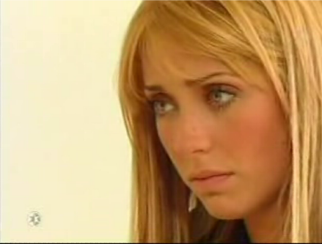

Por eso si te vas,
si tú no estás

Slide 10

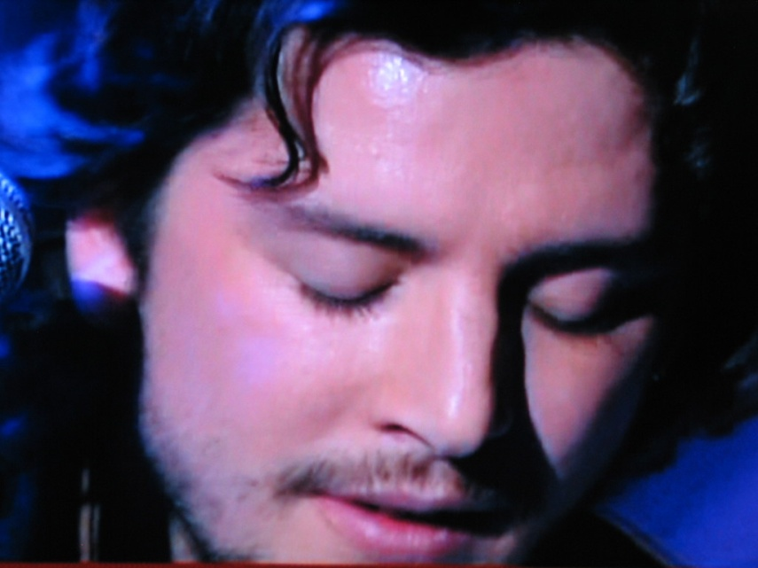
Con tu sonrisa me quedo,
si tú no estás

Slide 11


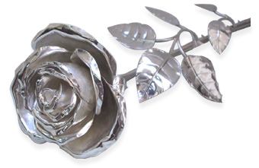


Slide 12

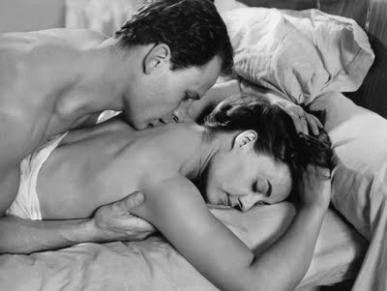
Cada beso sin aviso
de noche al dormir

Slide 13

los reproches de costumbre
y tu amor en mi

Slide 14


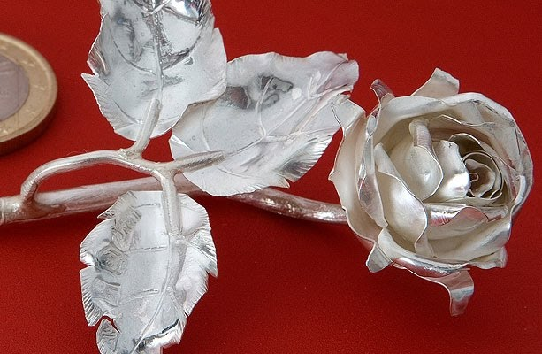
En invierno improvisado
donde amamos sin pensar
estarán siempre en lo eterno
de mi caminar

Slide 15


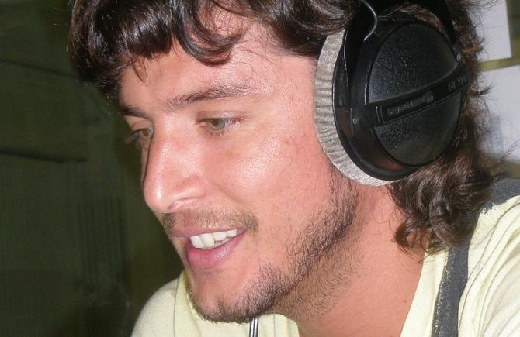

Y puede que no hablemos
ni un segundo más

Slide 16




Y puede que no quiera y ni quieras pensar

Slide 17




Y puede que encontremos
la salida
sin tenernos …

Slide 18



Por eso si te vas,
si tú no estás

Slide 19
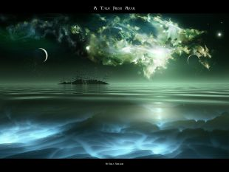


con tu sonrisa me quedo
si tú no estás

Slide 20



Por eso si te vas,
si tú no estás

Slide 21



con tu sonrisa me quedo
si tú no estás

Slide 22


Por eso si te vas,

Slide 23



Slide 24




Slide 25



Con tu sonrisa me quedo...

Slide 26



Por eso si te vas,
si tú no estás

Slide 27



con tu sonrisa me quedo
si tu no estás

Slide 28


Por eso si te vas,
si tú no estás

Slide 29













con tu sonrisa me quedo
si tu no estás

Slide 30


MÚSICA
POR ESO SI TE VAS
MANUEL CARRASCO
DISEÑO
MARÍA TERESA ESPÍN
2013
Con tu sonrisa me quedo...

Slide 31
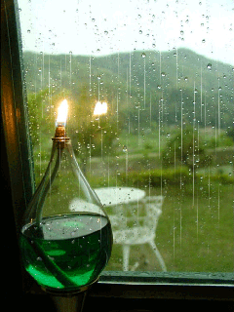


Slide 32



Accede a la sección que desees desde aquí:
Propia Creación
De la Red
Dedicatorias | Fechas Especiales | Graciosos
Historia y Arte | Lugares | Musicales
Naturaleza y Ciencias | Política | Reflexión
Religiosos | Románticos | Salud
Dedicatorias | Fechas Especiales | Graciosos
Historia y Arte | Lugares | Musicales
Naturaleza y Ciencias | Política | Reflexión
Religiosos | Románticos | Salud
Si deseas recibir pps periódicamente en tu correo electrónico subscríbete aquí:

